Slide 1
EWALUACJA WEWNĘTRZNA SIEWNA
PRZEDSZKOLE WSPOMAGA ROZWÓJ DZIECI Z UWZGLĘDNIENIEM ICH INDYWIDUALNEJ SYTUACJI
WYMAGANIE 6
CZERWIEC 2020

Slide 2
PODSTAWA PRAWNA
Ustawa z dnia 14 grudnia 2016 r. o Prawo oświatowe (t.j. Dz.U. z 2017 r., poz. 59)
Rozporządzenie MEN z dnia 25 sierpnia 2017 r. w sprawie nadzoru pedagogicznego (Dz.U. z 2017r., poz. 1658)
Rozporządzenie MEN z dnia 11 sierpnia 2017 r. w sprawie wymagań wobec szkół i placówek (Dz.U. z 2017, poz. 1611)

Slide 3
CELE EWALUACJI
Poznanie oczekiwań rodziców co do sposobów i form wspomagania rozwoju dzieci
Pozyskanie informacji czy przedszkole wspomaga rozwój dzieci, z uwzględnieniem ich indywidualnej sytuacji
Poznanie opinii nauczycieli na temat wspomagania rozwoju dzieci

Slide 4
Pytania kluczowe
Czy w przedszkolu rozpoznaje się indywidualne potrzeby i możliwości dzieci oraz sytuacje społeczną każdego dziecka?
Czy informacje z przeprowadzonego rozpoznania są wykorzystywane w realizacji działań edukacyjnych?
Czy w opinii badanych wsparcie otrzymywane w przedszkolu odpowiada potrzebom dzieci?
Czy przedszkole współpracuje z innymi podmiotami świadczącymi poradnictwo i pomoc dzieciom, zgodnie z ich potrzebami i sytuacją społeczną?
Czy w przedszkolu są realizowane działania antydyskryminacyjne obejmujące całą społeczność przedszkola?

Slide 5
Wyniki ankiet
W ankiecie udział wzięło 37 rodziców, co stanowi 37% społeczności.

Slide 6
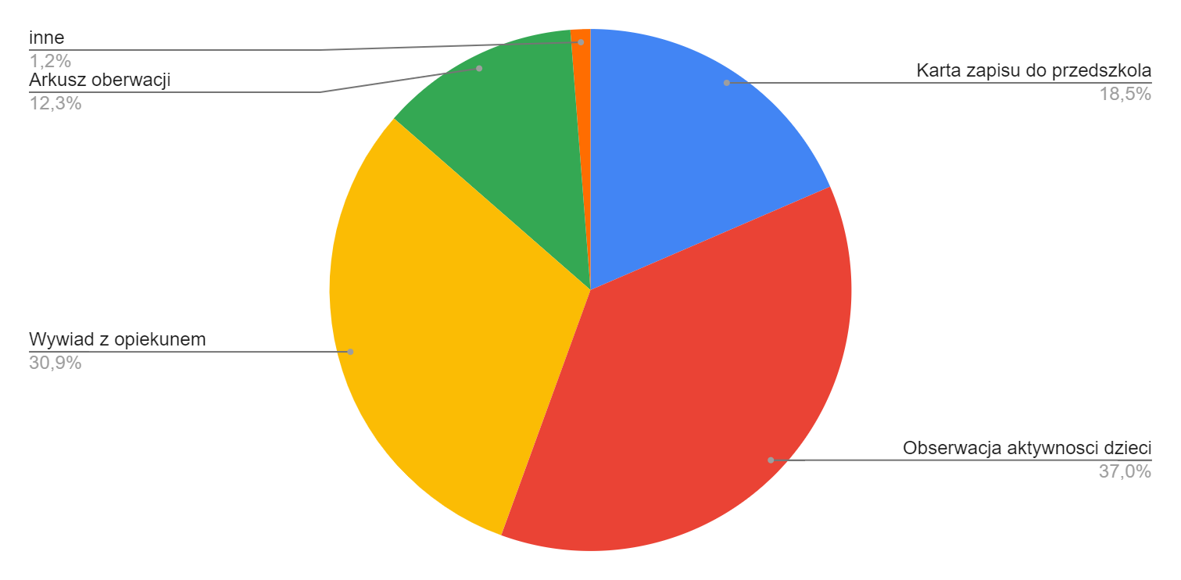
W jaki sposób nauczyciele pozyskują informacje o potrzebach i możliwościach Państwa dziecka?

Slide 7
Czy Państwa dziecko ma szczególne potrzeby, które wymagają indywidualnego podejścia?
Czy powiadomiliście Państwo o tych potrzebach nauczycieli grupy, do której uczęszcza dziecko?

Slide 8
Czy w Państwa ocenie przedszkole podejmuje działania odpowiednie do potrzeb Waszego dziecka?

Slide 9
Czy Państwa dziecko ma jakieś szczególne uzdolnienia, zainteresowania?
Czy otrzymujecie Państwo od nauczycieli informacje o rozpoznawanych przez przedszkole potrzebach, możliwościach, uzdolnieniach, zainteresowaniach dziecka

Slide 10
Czy przedszkole wspiera uzdolnienia, szczególne zainteresowania dziecka?

Slide 11
Czy w Państwa opinii dziecko potrzebuje którejś z form pomocy podczas pobytu w przedszkolu?

Slide 12
Jeśli tak, to czy w przedszkolu jest znana ta sytuacja?
Czy Państwa dziecko znajduje się w szczególnej sytuacji społecznej, o której powinno wiedzieć przedszkole, aby potrafiło wspierać dziecko?

Slide 13
Czy przedszkole podjęło działania uwzględniające tę sytuację?

Slide 14
Czy Państwa zdaniem w Przedszkolu można zauważyć jakiekolwiek formy dyskryminacji?

Slide 15
WNIOSKI Z EWALUACJI
Rodzice w swoich opiniach wykazują, że nauczyciele interesują się potrzebami i możliwościami dzieci.
Zdaniem większości rodziców nie ma potrzeby indywidualnego podejścia do ich dzieci. Indywidualnego podejścia oczekuje sześcioro rodziców ankietowanych, dla dzieci zdolnych, z dużą wrażliwością
W ocenie zdecydowanej większości rodziców przedszkole podejmuje działania odpowiednie dla potrzeb dzieci.
Rodzice wśród uzdolnień i zainteresowań dzieci wymieniają uzdolnienia plastyczne, taneczne, ruchowe, zainteresowanie kosmosem, szczególne uzdolnienia w grupach młodszych dotyczą umiejętności pisania i czytania.
Przedszkole wspiera uzdolnienia dzieci daje możliwość uczestnictwa w zajęciach dodatkowych, różnych konkursach organizowanych przez przedszkole oraz w inicjatywie Odręcznik.
Zdaniem rodziców dzieci potrzebują różnych form pomocy: terapii logopedycznej, zajęć korekcyjno-kompensacyjnych, zajęć z psychologiem, zajęć rozwijających uzdolnienia, terapii ręki.
Zdaniem większości rodziców nie ma potrzeby wspierania dzieci z uwagi na sytuację społeczną. Kilkoro rodziców potrzebuje wsparcia dla dziecka z powodu rozstania rodziców i trudnej sytuacji rodzinnej
W kilku przypadkach przedszkole podjęło działania uwzględniające trudną sytuację.
Według zdecydowanej większości rodziców w przedszkolu nie zauważa się jakiejkolwiek formy dyskryminacji dzieci.

